Slide 1


স্বাগতম
মাছ চাষের জন্য পুকুরের প্রকারভেদ
আসসালামু আলাইকুম
মাছ চাষের জন্য পুকুরের প্রকারভেদ

Slide 2
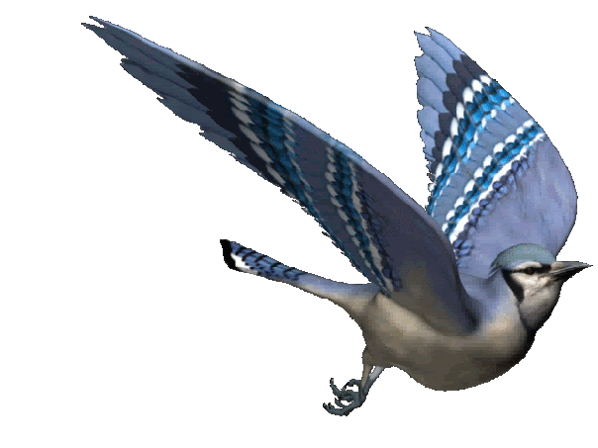
যে পুকুরে বছরের একটি নির্দিষ্ট সময় পানি থাকে সেই পুকুর মৌসুমি পুকুর
মাছের বয়স ভেদে
পুকুর ৩ প্রকার

Slide 3
১। আতুড় পুকুর
২। নার্সারি পুকুর
৩। লালন পুকুর / মজুদ পুকুর
জাহানুর ইসলাম
যে পুকুরে

Slide 4
আতুড় পুকুর কি?
ডিম ফুটে রেনু বের হওয়ার পর থেকে যে পুকুরে ধানী পোনা পর্যন্ত লালন পালন করা হয়।

Slide 5

নার্সারি পুকুর
নার্সারি পুকুরে রেনু পোনা থেকে আঙুলে পোনা লালন পালন করে।

Slide 6
মজুদ পুকুর বা লালন পুকুর
এই পুকুরে সাধারণত চারা পোনা থেকে বড় মাছ বাজারজাতকরণ পর্যন্ত লালন পালন করা হয়।

Slide 7
পুকুরে পানির স্থায়িত্ব অনু্যায়ী পুকুর ২ প্রকার
মৌসুমি পুকুর
স্থায়ী পুকুর

Slide 8
যে পুকুরে বছরের একটি নির্দিষ্ট সময় পানি থাকে সেই পুকুর মৌসুমি পুকুর
যে পুকুরে বছরের সারা বছর পানি থাকে সেই পুকুর স্থায়ী পুকুর

Slide 9
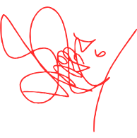
ধন্যবাদান্তে
মোঃ জাহানুর ইসলাম
E-mail : zahanur7@gmail.com

